Slide 1
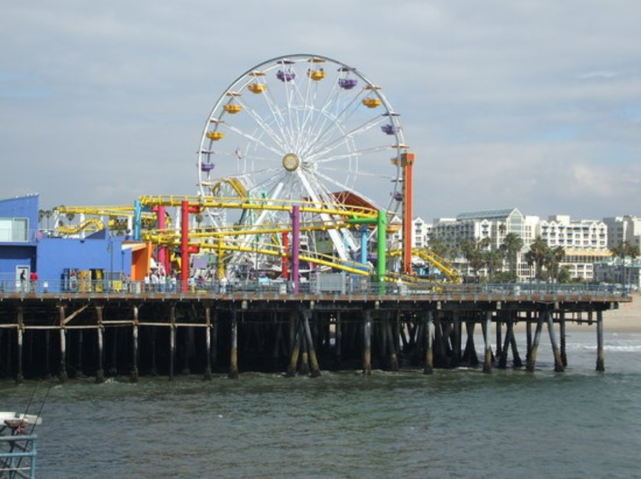
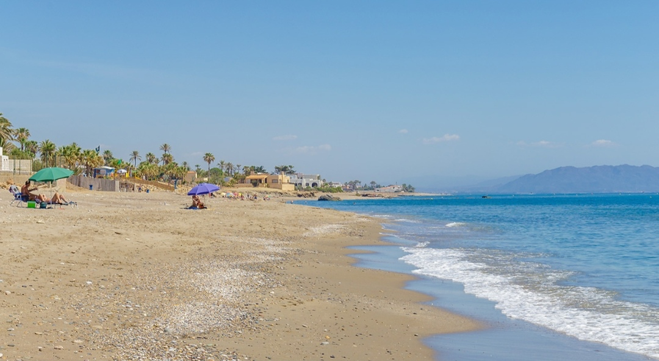
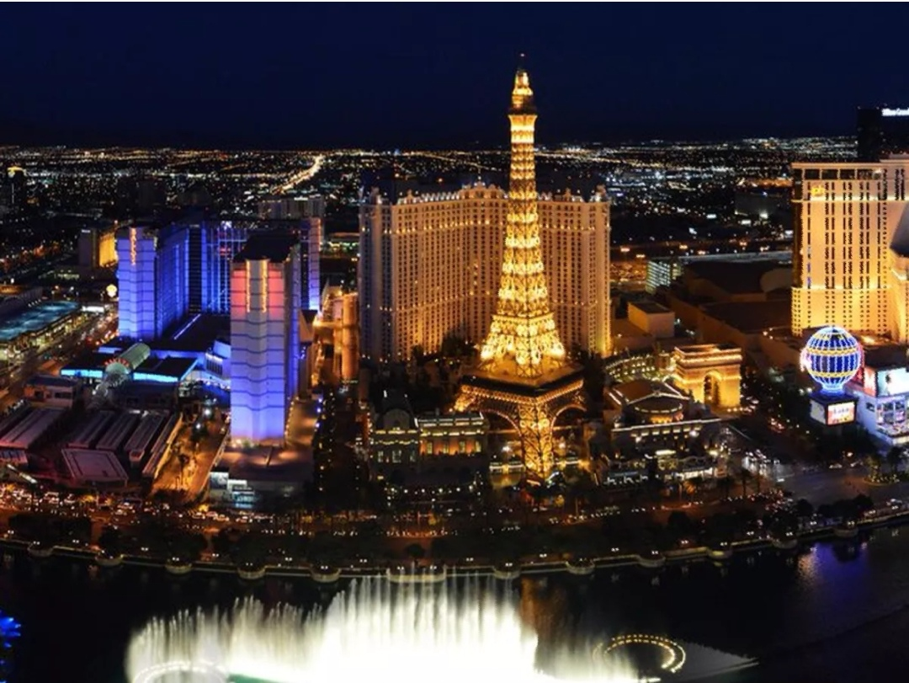
Travels Ulyssea
We present you a magnificent trip that would leave from Malaga passing through Los Angeles and Las Vegas. It's a great trip for single people
Travels ulyssea
Ugíjar (granada)
7896453
www.travelsulyssea.com
Notes:
Para cambiar este folleto, reemplace nuestro contenido de ejemplo por contenido propio. Otra opción, si prefiere empezar desde cero, es presionar el botón Nueva dispositiva de la pestaña Inicio para insertar una página nueva. Ahora escriba el texto e inserte las imágenes en los marcadores de posición vacíos. Si necesita más marcadores para títulos, subtítulos o texto del cuerpo, copie cualquiera de los actuales y arrástrelo donde desee.
¿Se ha fijado en que hemos incluido las marcas por las que debe doblar? Son muy tenues, pero si no quiere que aparezcan en el folleto, selecciónelas y bórrelas antes de imprimir.

Slide 2
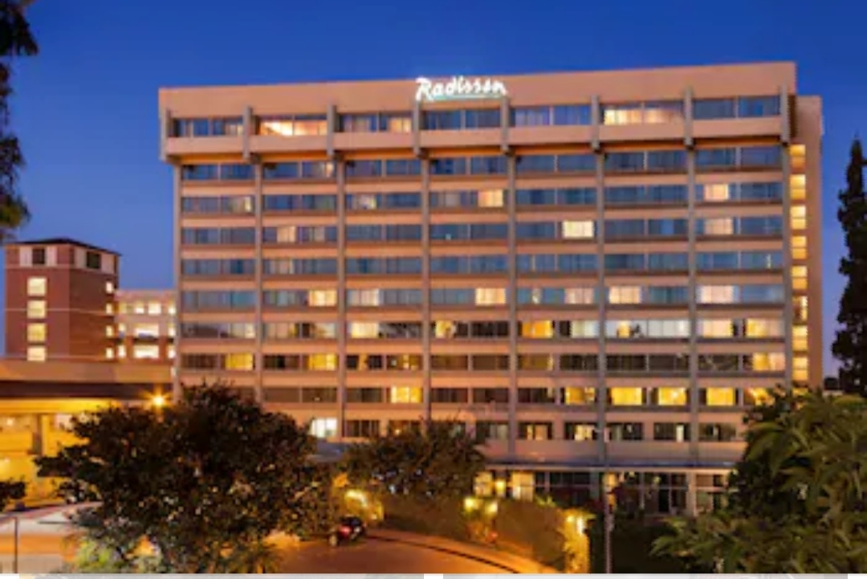
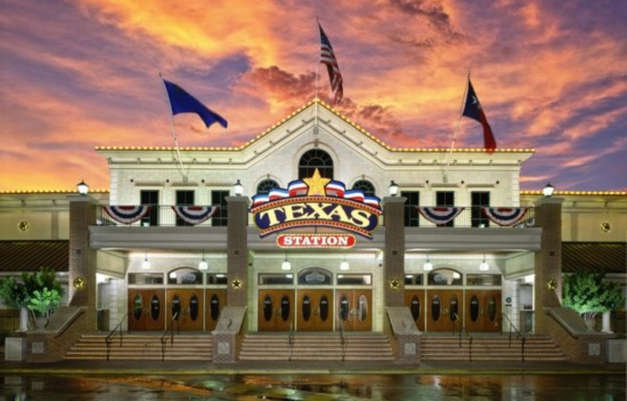
Three nights at the Raddisson Hotel from 83$ per night or two nights in the Cassinos-Hotel Texas Station from 59$ per night
The first day in Los Angeles you will take the bus to the Pierre de Santa Monica in the amusement park.
The second day is free.
The third day you will take the same bus to go to the beach.
On the fourth day you will take the flight to go to Las Vegas and the remaining two days you are free for you to enjoy the casino until you catch your flight back
Flights and hotel booking from 91 euros in Las Vegas and from 305 euros for Los Angeles
(146 euros one way)
Notes:
Para cambiar este folleto, reemplace nuestro contenido de ejemplo por contenido propio. Otra opción, si prefiere empezar desde cero, es presionar el botón Nueva dispositiva de la pestaña Inicio para insertar una página nueva. Ahora escriba el texto e inserte las imágenes en los marcadores de posición vacíos. Si necesita más marcadores para títulos, subtítulos o texto del cuerpo, copie cualquiera de los actuales y arrastre el nuevo donde desee.
¿Se ha fijado en que hemos incluido las marcas por las que debe doblar? Son muy tenues, pero si no quiere que aparezcan en el folleto, selecciónelas y bórrelas antes de imprimir.

